Slide 1
Obsah odborného výcviku
Nikola Straková

Slide 2
Obsah odborného výcviku
=didaktická soustava učiva -> soustava poznatků a činností, které mají žáci zvládnout na požadované úrovni pod vedením učitele odborného výcviku
=věcný obsah vzdělávání
  vyjádřený souborem požadavků na učení žáků a jejich výsledky – vědomosti, dovednosti, návyky, postoje, vztahy
  = rozvíjí osobnost žáka ve všech jeho složkách – kognitivní, psychomotorické, afektivní

Slide 3
Diferenciace učiva
Rozlišujeme učivo základní, rozšiřující a prohlubující
Základní učivo
  minimální hranice učiva z hlediska obsahu i stupně osvojení
  učivo tvoří ty prvky, které podmiňují osvojení dalšího učiva
  hranice „vědění“ a „nevědění“
  Každý žák si ho musí osvojit do takové míry, aby byl hodnocen stupněm dostatečný. Základní učivo je vymezeno učebními osnovami vyučovacích předmětů.
Rozšiřující učivo
  maximální hranice učiva z hlediska jeho obsahu a struktury
  prohloubení základního učiva a jeho rozšíření o další prvky
  pro uspokojení zájmu studentů a pro rozvoj nadání a rozšíření rozhledu
Prohlubující učivo
  klade důraz na detailnější a hlubší vědomosti a dovednosti z daného oboru (předmětu)
  práce s nadanými žáky nebo s žáky, kteří jeví o danou problematiku zájem

Slide 4
Specifika učiva v praktickém vyučování
Respektování požadavků zaměstnavatelů
OBSAH práce je vymezen:
Ve výrobním procesu:
  hmotnými statky – výrobky, pracovní prostředky, …)
  výrobními procesy a organizací práce – automatizace, mechanizace, robotizace
V nevýrobním procesu (služby, obchod, doprava, …)
  nehmotné statky (služby, činnosti, …)
  pracovní prostředky
  specifika odvětví
  pracovní postupy a organizace práce
  vybavení pracoviště
SHROMAŽDĚNÉ INFO O OBSAHU PRACOVNÍCH ČINNOSTÍ SE TRANSFORMUJÍ DO OBSAHU UČIVA

Slide 5
Složky učiva odborného výcviku
učivo je tvořeno různě velkými složkami, které na sebe navazují
složky učiva se odvozují od požadavků pracovního procesu, od členění pracovního procesu, jeho technické a technologické stránky
Dávky učiva = metodicky uzavřené celky učiva, obsahové části učiva
základní stavební složkou učiva je TÉMA
Složky učiva | Členění pracovního procesu
Tematický celek | Druh práce
Téma | Pracovní operace
Podtéma | Úseky operace
Heslo | Pracovní úkon, pohyb

Slide 6
Druh práce
předmětně, funkčně nebo technologicky uzavřená pracovní činnost
Příklady:
Nácvik předběžných úprav při zpracování potravin
Základní tepelné úpravy
Obsluha zákazníka
Doplňování zboží
Soustružení
Frézování
Vrtání

Slide 7
Pracovní operace
část práce vykonávána žákem nebo skupinou žáků na jednom pracovišti
Příklady:
Krájení, škrabání, čištění, omývání, rozmrazování, nakládání, máčení odblanění, naklepání, …
Vaření, dušení, pečení, smažení
Zjištění přání zákazníka
Soupis chybějícího zboží
Řezání ostrých vnějších a vnitřních závitů nožem
Vinutí pružin
Pájení

Slide 8
Pracovní úkon
ukončená stejnorodá činnost žáka zaměřená na splnění pracovní operace
má jednoznačný začátek a konec
dělíme je na:
  intelektuální – převažuje rozumová činnost (vědomosti), výsledkem jsou intelektuální dovednosti (prakticky použité vědomosti)
  manuální – převažuje senzomotorická činnost, výsledkem jsou manuální dovednosti (pracovní pohyby)
Příklady:
krájení cibule, strouhání zeleniny, rozmrazování zeleniny, nakládání zeleniny
orestování, zalití vodou, dušení, zcezení (vaření zeleniny)
spočítání ceny jednotlivých položek nákupu zboží
výpočet plochy výkladní skříně pro vytapetování
položení doplňujících otázek k vyslovenému přání zákazníka
počítání zboží v regále
přeskládání zboží v regále pro snadnější spočítání kusů

Slide 9
Pracovní pohyby
kvalifikovaná práce = pouze nezbytně nutné pohyby, které na sebe navazují
pracovní pohyby = části manuálních pracovních úkonů
charakteristika pracovních pohybů:
  prostor – směr, dosah
  čas – rychlost
  energie – intenzita pohybu
Příklady:
Uchopení zboží, materiálů, prostředků
Učinění řezu, otočení, zmáčknutí, namočení, ponoření
Zapnutí plynového vařiče, výběr vhodného hrnce, výběr vhodného tuku, rozpálení tuky na vhodnou teplotu, …
…

Slide 10
Struktura učiva
V odborném výcviku mají často jednotlivá témata mnoho společných úkonů. Díky tomu můžeme v každém pracovním procesu rozlišit 3 základní fáze:
Přípravná fáze
Výkonná a řídící fáze
Kontrolní fáze
V každé fázi rozlišujeme pracovní činnosti manuální a intelektové

Slide 11
Příklad: Balení zboží
Přípravná fáze
  seznámení s pracovním úkolem, příprava pracovního místa, příprava surovin, materiálu a pracovních pomůcek
  volba vhodného pracovního postupu, příprava vhodného balícího materiálu a vhodné vázačky
Výkonná a řídící fáze
  nařezání přířezu balícího materiálu odpovídajících rozměrů
  přesné zabalení zboží a bezpečné vázání zabaleného zboží vázačkou
Kontrolní fáze
  kontrola bezpečnosti zabalení zboží
  kontrola pevnosti vázání zboží
  kontrola přesnosti provedení
  kontrola vzhledu zabaleného zboží

Slide 12
Dělení pracovních činností
Podle stupně vývoje výroby, úrovně vybavení pracoviště
  práce s ručními nástroji
  práce s použitím strojů
  práce na určitém stupni automatizace
Podle stupně kvalifikace
  práce pomocné (zacvičený pracovník)
  práce vyžadující kratší výcvik (zaučený pracovník)
  práce vyžadující nižší kvalifikaci (vyučený pracovník)
  práce s vyšší kvalifikací (středoškolsky vzdělaný pracovník)
  práce s nejvyšší kvalifikací (vysokoškolsky vzdělaný pracovník)

Slide 13
Mezipředmětové vztahy
Obsah vzdělávání žáků zahrnuje složku teoretickou a praktickou (vzájemná provázanost)
Příklady:
  teoretické vyučování obsahující praktické dovednosti: práce na PC, laboratorní cvičení, fyzikální veličiny
  praktické vyučování: práce na kontrolní pokladně, hodnocení kvality zboží, skladování zboží
vertikální koordinace učiva
  soulad mezi odbornou teorií a praxí
horizontální koordinace učiva
  soulad mezi obsahem učiva jednotlivých předmětů (teoretické předměty, odborné předměty, odborné speciální předměty)
Koordinace obsahu vzdělávání má VĚCNOU a ČASOVOU dimenzi.
odborný výcvik = stěžejní integrovaný předmět
  dochází v něm k aplikaci teoretických znalostí v praktickém vyučování

Slide 14
Ukázka konkretizace učiva ve výuce odborného předmětu obchodu a služeb
(jako zdroj příkladu byl použit samostatný vzdělávací projekt autorky Bc. Květoslavy Adamové)
Obor vzdělání
  65-51-H/01-Kuchař
Předmět
  Potraviny a výživa
Tematický celek
  Mléko a mléčné výrobky
Témata (výukové jednotky):
  Mléko, mléčné výrobky, máslo, tvaroh, sýry.

Slide 15
Mléko
  Výměšek mléčných žláz savců v době laktace (kojení mláďat).
  Obsahuje všechny důležité živiny v optimálním poměru.
  Lehce stravitelné.
  Emulze tuku a bílkovin ve vodném roztoku cukru, minerálních látek a vitamínů.
  Pro zpracování se používá mléko kraví, kozí a ovčí.
Chemické složení mléka
  Obsahuje ideální poměr všech potřebných živin: 87,5% vody a 12,5 % sušiny.

Slide 16
Sušina
  Bílkoviny 3,3% (nejdůležitější kaseinové a syrovátkové).
  Laktóza 4,7% (mléčný cukr, nad 130°C žloutne a karamelizuje, je živnou látkou pro bakterie mléčného kvašení).
  Mléčný tuk 3,8% (forma emulze –usazuje se na povrchu jako smetana, přirozenou příměsí mléčného tuku je cholesterol).
  Minerální látky 0,7% (Ca, P, Na, Mg, K, Zi).
  Vitamíny, hlavně skupiny B (B2), A, v menším množství D, E, K, v létě C.
  Enzymy, ochranné látky.
  Některé znečišťující látky (soli těžkých kovů a pesticidy).
Význam kravského mléka
  Nutričně vyvážená potravina, má sytící schopnost.
  Potravina s nízkým glykemickým indexem.
  V gastronomii má univerzální použití.
  Kyselina orotová–snižuje hladinu cholesterolu v krvi.
  Negativita –alergie x intolerance.
Význam ovčího mléka
  Obsahuje výrazně vyšší obsah živin než kravské mléko.
  Vysoký obsah tuku–7%.
  Dobře stravitelné (lépe než kravské).
  Je podobné mateřskému mléku.
Význam kozího mléka
  Vyšší obsah živin a tuku než kravské (pouze v době pastvy)

Slide 17
Zpracování mléka
  Po nadojení je třeba mléko ošetřit –větrá se, cedí a okamžitě se chladí.
  Poté se provádí následující úpravy:
  Filtrace–odstranění nečistot na odstředivých filtrech.
  Pasterizace (tepelné ošetření) –zahřívání –zničení bakterií mléčného kysání (=zdravotní nezávislost mléka, prodloužení trvanlivosti).
  Egalizace (úprava obsahu tuku) –mléko se odtuční, přidá se smetana =mléko s předepsaným množstvím tuku.
  Homogenizace (rozptýlení tuku) –tukové kuličky jsou mechanicky roztříštěny pod tlakem přes jemná síta (=nevystupuje na povrch).
Způsoby konzervace
Kondenzované mléko:
  Mléčný výrobek vzniklý odpařením a sterilizací kravského mléka.
  V procesu ztratí mléko 70% vody.
  Různá tučnost -od 4% do 10%.
  Druhy kondenzovaného mléka: slazené, neslazené, karamelové.
Sušené mléko
  Mléčně bílý prášek rozpustný ve vodě.
  Vyrábí se sušením odstředěného mléka horkým vzduchem.
  Musí se předem pasterovat a zahušťovat.

Slide 18
Skladování mléka
  Skladujeme při teplotě 1 –8 °C.
  Odděleně od ostatního zboží
  Ochrana před slunečním zářením, světlem, mrazem, znečištěním.
Rozdělení mléka
  Podle původu–kravské, kozí, ovčí.
  Podle tučnosti -plnotučné 3,5% tuku, polotučné 1,5%, nízkotučné 0,5%, selské nad 3,6%.
  Podle trvanlivosti –čerstvé, trvanlivé.

Slide 19
Úkoly
K tématu ve vaší podrobné přípravě na učební den zpracujte podrobný obsah výuky.
  tzn. stav aktuálního vědění vztahujícího se k tématu (oborové pojetí/koncept, dosavadní stav řešené problematiky)
V obsahu výuky viditelně odlište základní a rozšiřující (příp. prohlubující) učivo
  rozšiřující (doplňkové) učivo bude sloužit pro žáky nadané a pro ty, kteří o dané téma jeví větší zájem.

Slide 20
Osvojování pracovních dovedností

Slide 21
Osvojování pracovních dovedností
Osvojování si pracovních činností, díky kterým může absolvent vykonávat kvalifikovaně povolání. = hlavní cíl odborného výcviku
pracovní činnosti pro kvalifikovaný výkon povolání najdeme v OSNOVÁCH odborného výcviku (ŠVP)
pracovní činnosti si žáci osvojují POSTUPNĚ
stupeň osvojení sledujeme nepřímo prostřednictvím KVALITY a RYCHLOSTI provedení pracovních činností
základní prvky pracovní činnosti jsou PRACOVNÍ ÚKONY

Slide 22
Průběh a fáze osvojování praktických dovedností
KŘIVKA UČENÍ = závislost stupně osvojení pracovních činností (y, závisle proměnná) na době učení resp. počtu cvičení (t, nezávisle proměnná)
Předpoklad: pracovní činnost je plně osvojena, jsou-li učni schopni plnit výkonové normy na 100 %
Stupeň osvojení = index výkonu y = skutečný dosažený čas t/normovaný čas to
Počet cvičení n

Slide 23
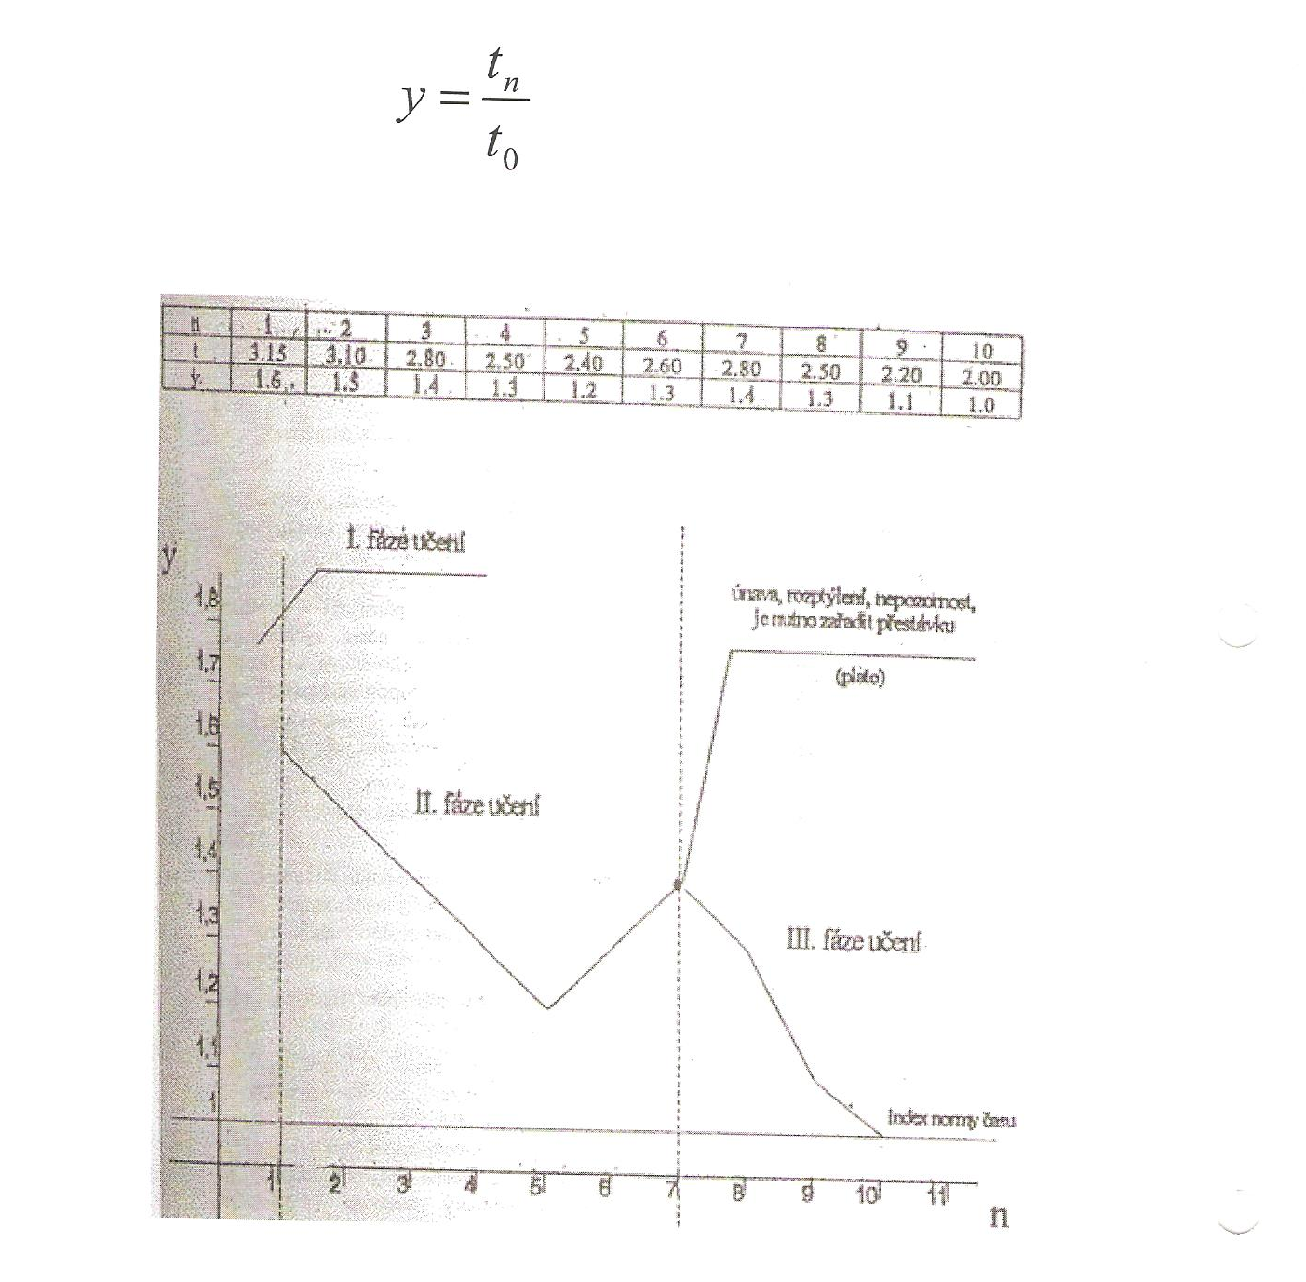
Obor: Truhlář
Dovednost: zhotovení drážky
skutečný dosažený čas
normovaný čas (2 min.)
Pozn.: Soustavným výzkumem průběhu osvojování pracovních činností při pilování kovů se v letech 1934-1951 zabýval československý ústav práce. Průběh osvojovaných pracovních činností byl kontrolován prostřednictvím jednotné zkoušky dovednosti pilování. Mírou kvality a rychlosti výkonu učňů byl dosažený počet bodů.
stupeň
osvojení
y
Počet cvičení n

Slide 24
Fáze osvojování praktických dovedností
fáze = INFORMAČNÍ
seznámení se s pracovním úkolem
žáka přijímá informace a dělá si představu o cíli
žák sleduje postup, kterým má dosáhnout cíle a snaží se ho zapamatovat
fáze je krátká a probíhá souvisle bez přerušení

Slide 25
fáze – FIXAČNÍ
žák zkouší zadaný úkol sám
cvičením se stávají jeho pohyby koordinovanější a až si je osvojí, vznikne ZÁKLADNÍ DOVEDNOST
fáze je bez přerušení u jednoduchých až střednětěžkých úkolů (v jiném případě s přerušením)
BOD ÚNAVY (PLATO)
  od určitého počtu cvičení dochází ke zhoršení výkonu
  kvůli únavě, oslabení zájmu, menšímu soustředění
  NUTNÉ UDĚLAT PŘESTÁVKU

Slide 26
fáze – APLIKAČNÍ
následuje po 2. fázi s určitým časovým odstupem
ZDOKONALENÍ A UPEVNĚNÍ ZÁKLADNÍ DOVEDNOSTI => výsledkem je PLNĚ OSVOJENÁ PRACOVNÍ ČINNOST
pohyby jsou koordinované, přesné, plynulé
automatizují se ty pohyby, které mohou probíhat mimo kontrolu vědomí
praktická činnost odpovídá výkonu kvalifikovaného pracovníka
je účelné rozdělit tuto fázi do několika časových intervalů – dávek
v každé dávce se obměňují podmínky nácviku
  mění se výrobky, výrobní zařízení, popřípadě pracoviště

Slide 27
Doporučení
orientační stanovení časových proporcí jednotlivých fází
  fáze – 10 % času
  fáze – 50 % času
  fáze – 40 % času
osvojování pracovních činností je potřeba plánovat a organizovat
  analyzovat proces osvojování dovedností v závislosti na jejich charakteru a náročnosti, s přihlédnutím ke vstupním vědomostem, dovednostem a zkušenostem žáků,
  specifikovat fáze osvojování pracovních dovedností
  zpracovat soubor učebních úloh stoupající náročnosti, které obsahem a formou odpovídají fázím osvojování
  zajistit kontrolu nácviku dovedností, informovat žáky o správnosti jejich výkonu, chybné činnosti korigovat poskytnutím doplňujících informací a individuálním zadáváním učebních úloh
k vlastnímu nácviku přistupovat až po důkladném provedení 1. fáze učení
při vlastním osvojování respektovat individualitu žáků
  výběr základního a rozšiřujícího učiva
pro kvalitnější individuální práci s žáky využívejte:
  instruktážní návody
  pracovní listy s algoritmem postupu práce
  trenažéry
  videozáznamy
  …

